Slide 1
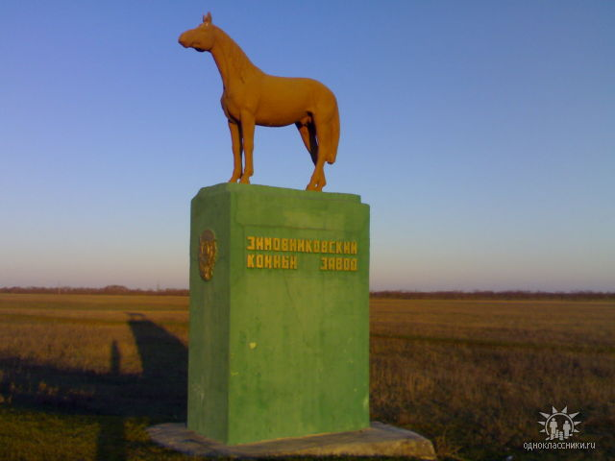
Исполнение бюджета Камышевского сельского поселения Зимовниковского района за 2020 год

Slide 2
Формирование и исполнение бюджета Камышевского сельского поселения Зимовниковского района на основе муниципальных программ Камышевского сельского поселения
Бюджет Камышевского сельского поселения Зимовниковского района
2020 года сформирован и исполнен в программной структуре расходов на основе утвержденных Администрацией Камышевского сельского поселения 7 муниципальных программ.
На их реализацию было направлено в 2020 году 8947,1 тыс. рублей или 83,7 процента всех расходов бюджета Камышевского сельского поселения Зимовниковского района.

Slide 3
Бюджету Камышевского сельского поселения Зимовниковского района предоставлено 1753,9 тыс. рублей безвозмездных поступлений из бюджетов других уровней (уменьшение к 2019 году на 835,9 тыс. рублей или 191,1 %).
Просроченная кредиторская задолженность по расходам бюджета Камышевского сельского поселения Зимовниковского района на 01.01.2021 года недопущена.
Муниципальный долг на 01.01.2021 года отсутствует.
Бюджет Камышевского сельского поселения Зимовниковского района исполнен с дефицитом в сумме 1651,4 тыс.руб.
Обеспечение сбалансированности бюджета Камышевского сельского поселения Зимовниковского района

Slide 4
Динамика собственных доходов бюджета Камышевского сельского поселения Зимовниковского района

Slide 5
Структура поступлений бюджетообразующих налогов в бюджет Камышевского сельского поселения Зимовниковского района

Slide 6
Структура собственных доходов бюджета Камышевского сельского поселения Зимовниковского района в 2020 году

Slide 7
Исполнение расходной части бюджета Камышевского сельского поселения Зимовниковского района и удельный вес в структуре расходов за 2020 год
Удельный вес 0,6 %
Межбюджетные трансферты общего характера бюджетной системы Российской Федерации-53,4 тыс. рублей
Удельный вес 0,1 %
Удельный вес 0,7 %
Охрана окружающей среды – 6,1 тыс. рублей
Удельный вес 2,5 %
Социальная политика –
68,2 тыс. рублей
Удельный вес 0,2 %
Национальная оборона – 231,1 тыс.рублей
Национальная экономика –
21,0 тыс. рублей
Удельный вес 8,0 %
Удельный вес 34,9 %
Жилищно-коммунальное хозяйство – 739,4 тыс.рублей
Культура, кинематография – 3277,6 тыс.рублей
Удельный вес 53,0 %
Общегосударственные вопросы – 4973,5 тыс.рублей

Slide 8
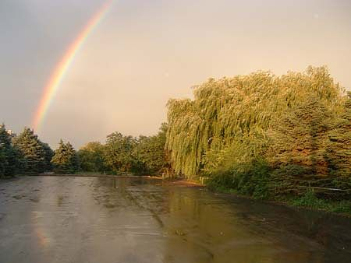
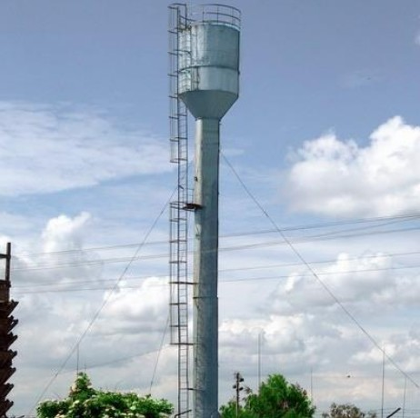
Исполнение по разделу 04 «Национальная экономика» за 2020 год в сумме 21,0 тысяч рублей
Другие вопросы в области национальной экономики – 21,0 тыс.рублей.
за отчет по оценке рыночной стоимости об недвижимости- 5,0 тыс. рубле; изготовление технических паспортов-16,0 тыс. рублей.

Slide 9
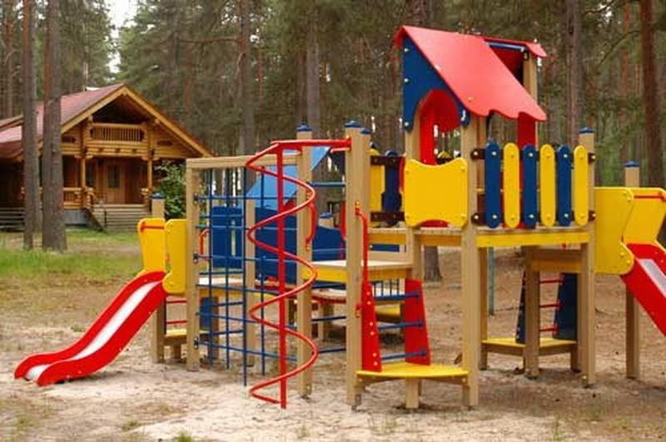
Исполнение расходов по разделу 05 «Жилищно-коммунальное хозяйство» за 2020 год.
Расход составил 739,4 тыс. рублей
739,4 тыс. рублей Благоустройство

Slide 10
Структура муниципальных программ Камышевского сельского поселения Зимовниковского района в 2020 году
Всего
8947,1 тыс.рублей
Управление муниципальными финансами и создание условий для эффективного управления муниципальными финансами
(4752,5 тыс.руб.)
Управление муниципальным имуществом
(21,0 тыс. рублей)
Развитие культуры (3277,6 тыс.руб.)
Муниципальная политика
(141,0 тыс.руб.)
Защита населения и территории от чрезвычайных ситуаций, обеспечение пожарной безопасности и безопасности людей на водных объектах
(15,5 тыс.руб.)
Энергоэффективность и развитие энергетики
(270,7 тыс.руб.)
Обеспечение качественными жилищно-коммунальными услугами населения Камышевского сельского поселения
(468,8 тыс.руб.)

Slide 11
Проведение единой бюджетной и налоговой политике позволило обеспечить сбалансированность местного бюджета и выполнение поставленных Президентом России, Главой района и Главой Администрации Камышевского сельского поселения стратегических задач

